Slide 1
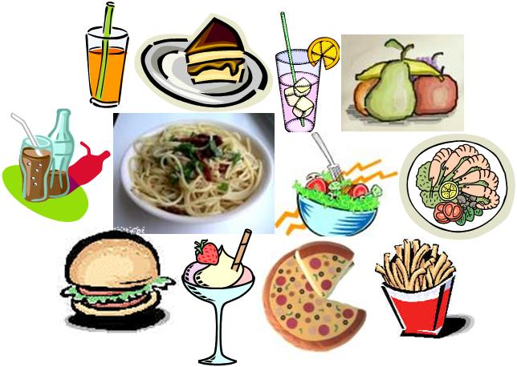
Presentación de Vocabulario
UNIDAD 3, lECCIóN 1
eSPAñOL 1

Slide 2
Talk About Foods & Beverages
vOCABULARIO

Slide 3
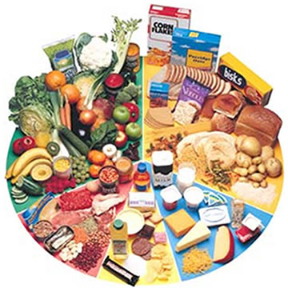
La comida

Slide 4
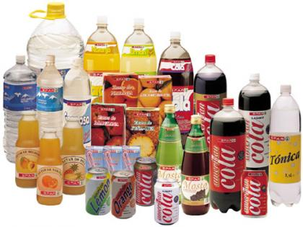
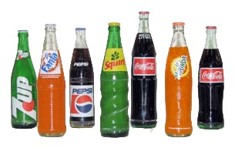
Las bebidas

Slide 5
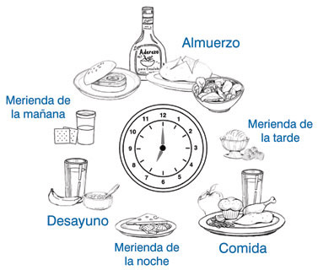
Las comida(s)

Slide 6
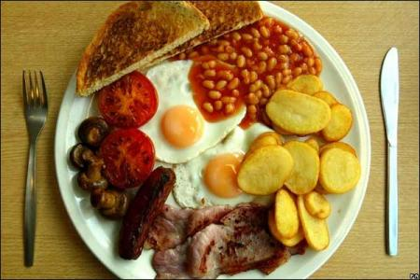
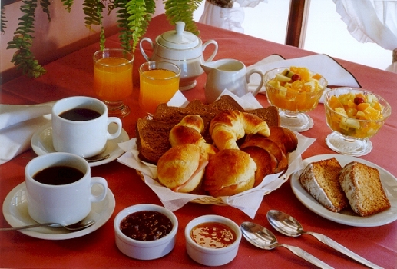
El desayuno

Slide 7
El café

Slide 8
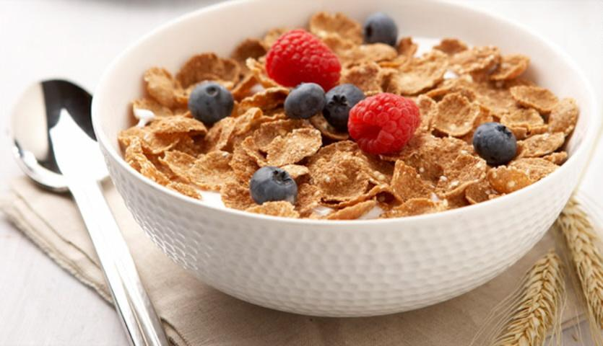
El cereal

Slide 9
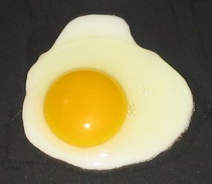
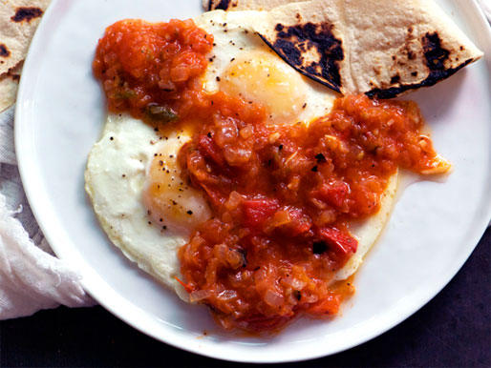
El huevo

Slide 10
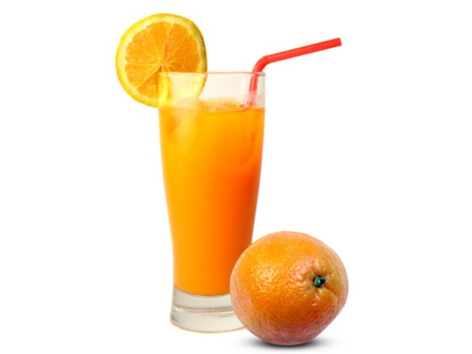
El jugo de naranja

Slide 11
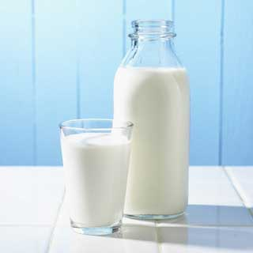
La leche

Slide 12
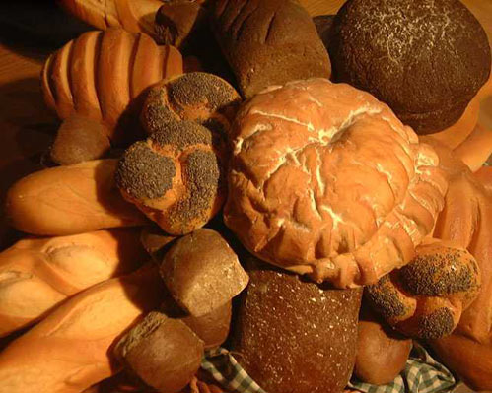
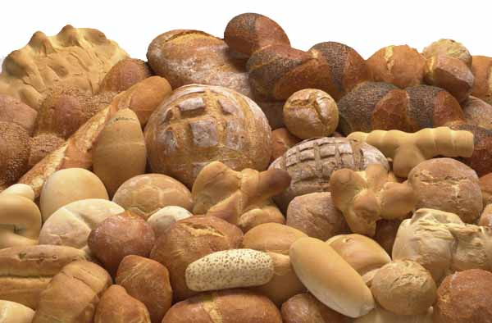
El pan

Slide 13
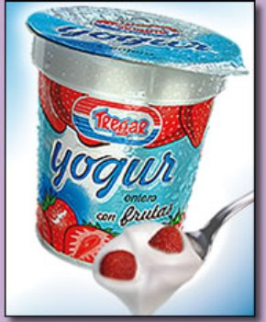
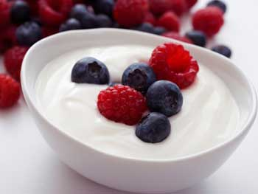
El yogur

Slide 14
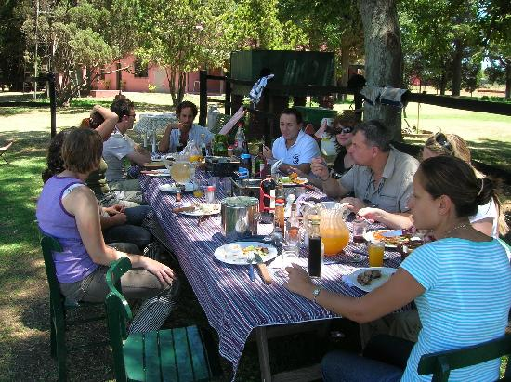
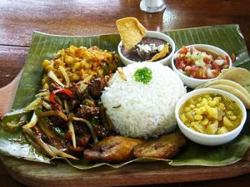
El almuerzo

Slide 15
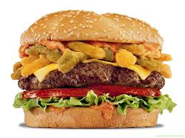
La hamburguesa

Slide 16
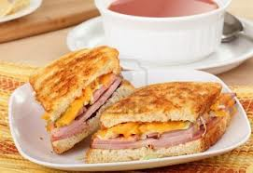
El sándwich de jamón y queso

Slide 17
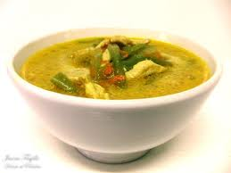
La sopa

Slide 18
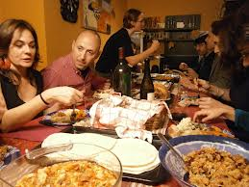
La cena

Slide 19
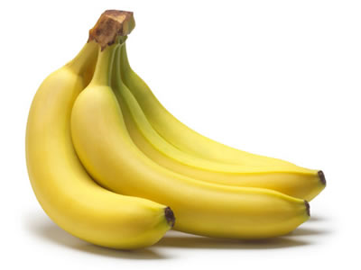
La banana

Slide 20
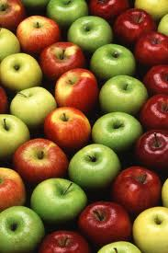
La manzana

Slide 21
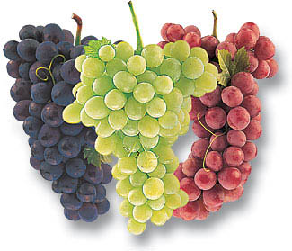
Las uvas

Slide 22
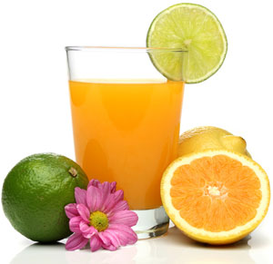
¿Qué es?
La comida
Las bebidas
Las comidas
El desayuno
El café
El cereal
El huevo
El jugo de naranja
La leche
El pan
El yogur
El almuerzo
La hamburguesa
El sándwich de jamón y queso
La sopa
La cena
La banana
La manzana
Las uvas

Slide 23
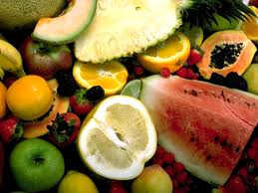
¿Qué es?
La comida
Las bebidas
Las comidas
El desayuno
El café
El cereal
El huevo
El jugo de naranja
La leche
El pan
El yogur
El almuerzo
La hamburguesa
El sándwich de jamón y queso
La sopa
La cena
La banana
La manzana
Las uvas

Slide 24
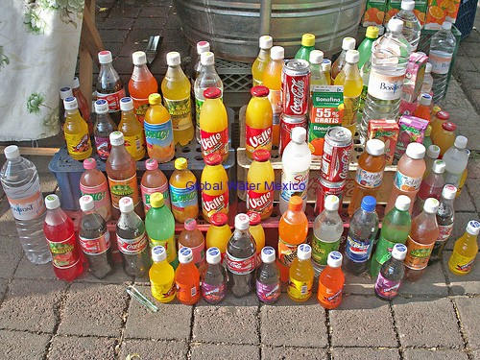
¿Qué son?
La comida
Las bebidas
Las comidas
El desayuno
El café
El cereal
El huevo
El jugo de naranja
La leche
El pan
El yogur
El almuerzo
La hamburguesa
El sándwich de jamón y queso
La sopa
La cena
La banana
La manzana
Las uvas

Slide 25
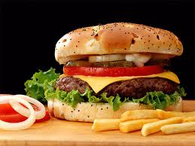
¿Qué es?
La comida
Las bebidas
Las comidas
El desayuno
El café
El cereal
El huevo
El jugo de naranja
La leche
El pan
El yogur
El almuerzo
La hamburguesa
El sándwich de jamón y queso
La sopa
La cena
La banana
La manzana
Las uvas

Slide 26
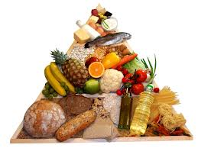
¿Qué es?
La comida
Las bebidas
Las comidas
El desayuno
El café
El cereal
El huevo
El jugo de naranja
La leche
El pan
El yogur
El almuerzo
La hamburguesa
El sándwich de jamón y queso
La sopa
La cena
La banana
La manzana
Las uvas

Slide 27
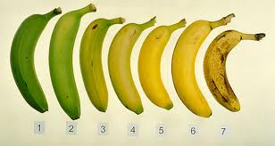
¿Qué es?
La comida
Las bebidas
Las comidas
El desayuno
El café
El cereal
El huevo
El jugo de naranja
La leche
El pan
El yogur
El almuerzo
La hamburguesa
El sándwich de jamón y queso
La sopa
La cena
La banana
La manzana
Las uvas

Slide 28
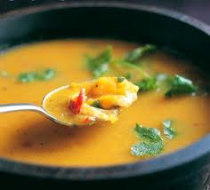
¿Qué es?
La comida
Las bebidas
Las comidas
El desayuno
El café
El cereal
El huevo
El jugo de naranja
La leche
El pan
El yogur
El almuerzo
La hamburguesa
El sándwich de jamón y queso
La sopa
La cena
La banana
La manzana
Las uvas

Slide 29
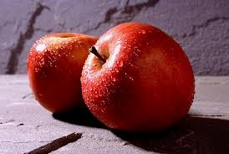
¿Qué son?
La comida
Las bebidas
Las comidas
El desayuno
El café
El cereal
El huevo
El jugo de naranja
La leche
El pan
El yogur
El almuerzo
La hamburguesa
El sándwich de jamón y queso
La sopa
La cena
La banana
La manzana
Las uvas

Slide 30
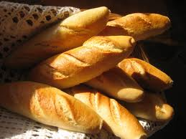
¿Qué es?
La comida
Las bebidas
Las comidas
El desayuno
El café
El cereal
El huevo
El jugo de naranja
La leche
El pan
El yogur
El almuerzo
La hamburguesa
El sándwich de jamón y queso
La sopa
La cena
La banana
La manzana
Las uvas

Slide 31
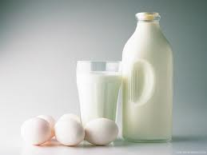
¿Qué es?
La comida
Las bebidas
Las comidas
El desayuno
El café
El cereal
El huevo
El jugo de naranja
La leche
El pan
El yogur
El almuerzo
La hamburguesa
El sándwich de jamón y queso
La sopa
La cena
La banana
La manzana
Las uvas

Slide 32
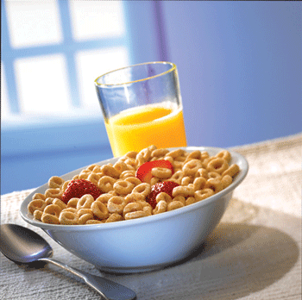
¿Qué es?
La comida
Las bebidas
Las comidas
El desayuno
El café
El cereal
El huevo
El jugo de naranja
La leche
El pan
El yogur
El almuerzo
La hamburguesa
El sándwich de jamón y queso
La sopa
La cena
La banana
La manzana
Las uvas

Slide 33
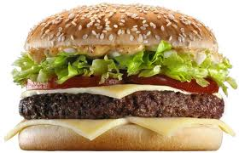
¿Qué es?
La comida
Las bebidas
Las comidas
El desayuno
El café
El cereal
El huevo
El jugo de naranja
La leche
El pan
El yogur
El almuerzo
La hamburguesa
El sándwich de jamón y queso
La sopa
La cena
La banana
La manzana
Las uvas

Slide 34
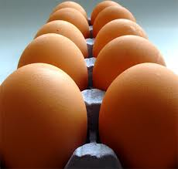
¿Qué son?
La comida
Las bebidas
Las comidas
El desayuno
El café
El cereal
El huevo
El jugo de naranja
La leche
El pan
El yogur
El almuerzo
La hamburguesa
El sándwich de jamón y queso
La sopa
La cena
La banana
La manzana
Las uvas

Slide 35
¿Qué es?
La comida
Las bebidas
Las comidas
El desayuno
El café
El cereal
El huevo
El jugo de naranja
La leche
El pan
El yogur
El almuerzo
La hamburguesa
El sándwich de jamón y queso
La sopa
La cena
La banana
La manzana
Las uvas

Slide 36
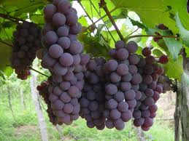
¿Qué son?
La comida
Las bebidas
Las comidas
El desayuno
El café
El cereal
El huevo
El jugo de naranja
La leche
El pan
El yogur
El almuerzo
La hamburguesa
El sándwich de jamón y queso
La sopa
La cena
La banana
La manzana
Las uvas

Slide 37
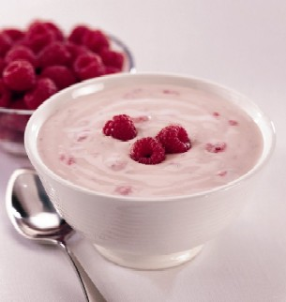
¿Qué es?
La comida
Las bebidas
Las comidas
El desayuno
El café
El cereal
El huevo
El jugo de naranja
La leche
El pan
El yogur
El almuerzo
La hamburguesa
El sándwich de jamón y queso
La sopa
La cena
La banana
La manzana
Las uvas

Slide 38
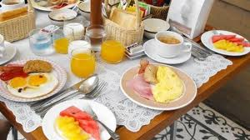
¿Qué es?
La comida
Las bebidas
Las comidas
El desayuno
El café
El cereal
El huevo
El jugo de naranja
La leche
El pan
El yogur
El almuerzo
La hamburguesa
El sándwich de jamón y queso
La sopa
La cena
La banana
La manzana
Las uvas

Slide 39
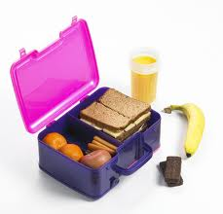
¿Qué es?
La comida
Las bebidas
Las comidas
El desayuno
El café
El cereal
El huevo
El jugo de naranja
La leche
El pan
El yogur
El almuerzo
La hamburguesa
El sándwich de jamón y queso
La sopa
La cena
La banana
La manzana
Las uvas

Slide 40
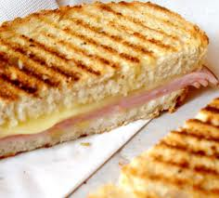
¿Qué es?
La comida
Las bebidas
Las comidas
El desayuno
El café
El cereal
El huevo
El jugo de naranja
La leche
El pan
El yogur
El almuerzo
La hamburguesa
El sándwich de jamón y queso
La sopa
La cena
La banana
La manzana
Las uvas

Slide 41
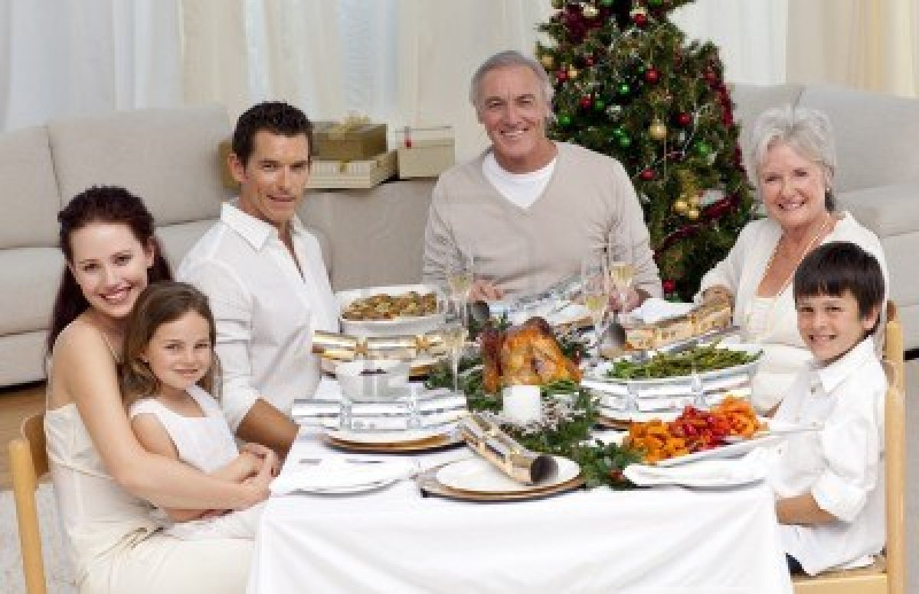
¿Qué es?
La comida
Las bebidas
Las comidas
El desayuno
El café
El cereal
El huevo
El jugo de naranja
La leche
El pan
El yogur
El almuerzo
La hamburguesa
El sándwich de jamón y queso
La sopa
La cena
La banana
La manzana
Las uvas

Slide 42
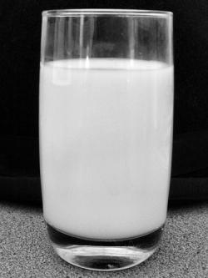
¿Qué es?

Slide 43
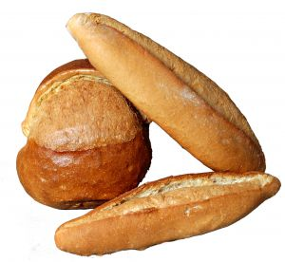
¿Qué es?

Slide 44
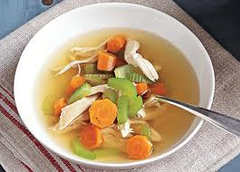
¿Qué es?

Slide 45
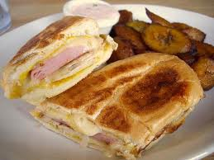
¿Qué es?

Slide 46
¿Qué es?

Slide 47
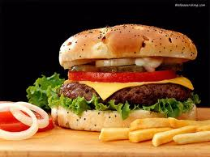
¿Qué es?

Slide 48
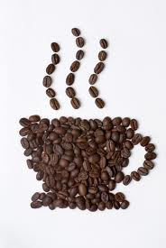
¿Qué es?

Slide 49
¿Qué es?

Slide 50
¿Qué es?

Slide 51
¿Qué es?

Slide 52
¿Qué es?

Slide 53
¿Qué es?

Slide 54
¿Qué es?

Slide 55
¿Qué es?

Slide 56
¿Qué es?

Slide 57
¿Qué es?

Slide 58
¿Qué es?

Slide 59
¿Qué son?

Slide 60
¿Qué son?

Slide 61
Describe Feelings
Vocabulario

Slide 62
Tener

Slide 63
Tener ganas de…

Slide 64
Tener hambre…

Slide 65
Tener sed…

Slide 66
Ask Questions
Vocabulario

Slide 67
¿Cómo?
HOW?

Slide 68
¿Cuál(es)?
WHICH?

Slide 69
¿Por qué?
WHY?

Slide 70
¿Qué?
WHAT?

Slide 71
¿Quién(es)?
WHO?

Slide 72
Other words and phrases
Vocabulario

Slide 73
Ahora

Slide 74
Es importante

Slide 75
Horrible

Slide 76
Nutritivo(a)

Slide 77
Otro(a)

Slide 78
Para
FOR
IN ORDER TO

Slide 79
Rico(a)

Slide 80
Vender

Slide 81
Compartir

